Slide 1
地区国際青少年交換委員会
会長エレクト研修セミナー（PETSⅠ）
2025年3月30日（日）

Slide 2
3年間の目標
事業計画
交換プログラム概要

Slide 3
「3年間の目標」
「Rotary Youth Day」通じロータリーの活動を広める
「青少年保護を図る研修」ハラスメントが生じない環境を構築
「ユース部門・米山記念奨学会」関係強化
3年間の目標数値
「青少年保護」
1年目 研修資料の作成
2年目 委員会メンバーの教育
3年目 委員による受入れクラブでの説明実施

Slide 4
2025-2026年度 地区青少年交換委員会予定表
次年度事業計画
2025
月 日 | 行 事 | 備 考
6月28日 7月1日 7月下旬 8月上旬 8月中旬 8月中旬 8月26日 8月31日 9月13日 10月中旬 10月中旬 12月中旬 | 地区青少年交換委員会 国際青少年交換委員長会議 (派遣・受入について） 派遣交換学生募集開始 派遣交換学生（オーストラリア）渡航 派遣直前オリエンテーション （アメリカ・カナダ） ベルギー短期受入 派遣交換学生（アメリカ・カナダ）渡航 受入交換学生（アメリカ・カナダ） 成田出迎え 受入交換学生（アメリカ・カナダ） 来日オリエンテーション 派遣学生募集締め切り 派遣交換学生選考試験 （語学テスト、面接試験）保護者同席 帰国報告会 派遣学生オリエンテーション（第１回） 派遣・受入合同オリエンテーション （第２回）（オーストラリア帰国準備） | 金沢 金沢 金沢 富山･金沢 成田 金沢 金沢 金沢
2026
月 日 | 行 事 | 備 考
1月中旬 1月下旬 2月中旬 3月21日 ～24日 5月初旬 5月18日 6月7日 ～8日 6月上旬 8月上旬 | 受入交換学生（オーストラリア） 成田出迎え 受入交換学生（オーストラリア） 来日オリエンテーション 派遣学生オリエンテーション（第３回） 受入学生修学旅行（関西・広島） 受入交換学生ロータリー･ウィークエンド “Rotary Youth Day” 開催 全国青少年交換研究会 福岡会議 派遣・受入合同オリエンテーション （第４回）（北米帰国準備） 派遣直前オリエンテーション | 成田 富山 金沢 富山 富山 福岡 金沢 金沢

Slide 5
事業の重点項目
①”Rotary Youth Day”実地
ユース米山部門、国際奉仕、R財団
ロータリーの活動を紹介するイベントを実施
青少年交換プログラム体験談
インターアクターによる体験談
米山記念奨学生からのメッセージ
ローターアクトの活動報告
一般学生によるパフォーマンス
※ロータリーの誕生・活動内容をパネル表示
※チャリティー募金を実施

Slide 6
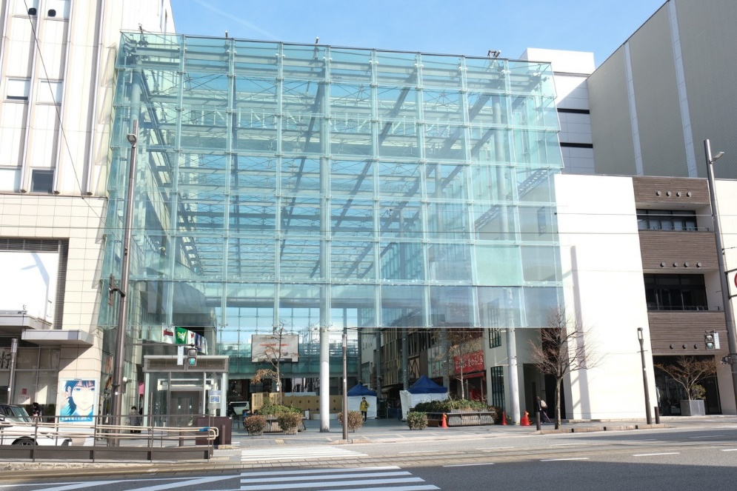
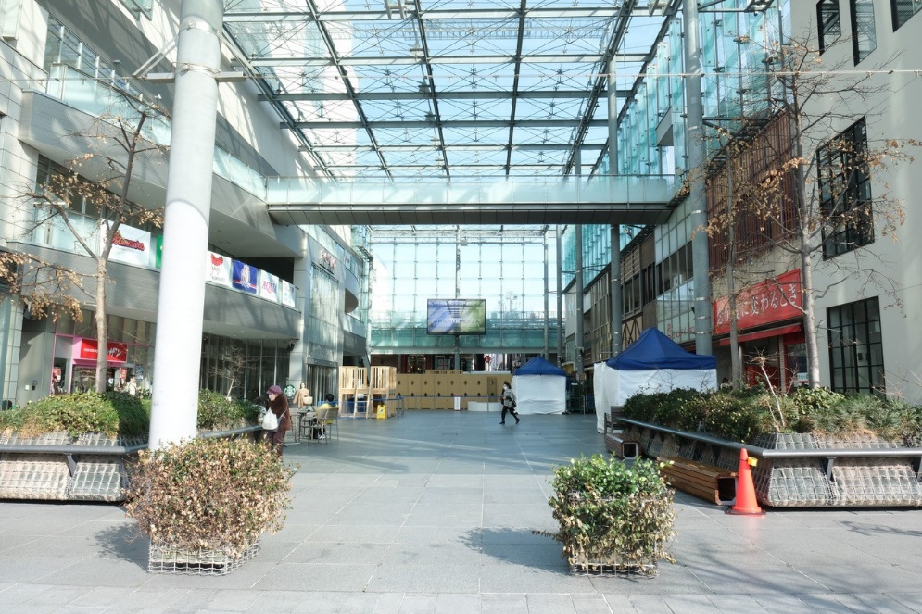
Rotary Youth Day 開催 2026年5月 10：00～16：00

Slide 7
交換プログラムの概要
長期交換プログラム(高校生を対象)
一年間の交換プログラム 派遣先の国 米国、カナダ、豪州(英語圏)
短期交換プログラム(大学生を対象)
ベルギーとの夏季1ヶ月の交換プログラム 3年サイクル(受入年→派遣年→お休み)

Slide 8
2025-2026年度 派遣交換学生 募集要項
●応募資格
１．ロータリークラブの推薦するロータリアンの子弟、もしくはロータリークラブが指定する高校
の公募による優秀な高校生。
２．出願時に高校１、２年生であり、出国時（翌年8月)に17歳6ヶ月未満のこと。
３．本人および家族が本プログラムの主旨を充分に理解し、帰国後もホスト家庭となり、この事業
の推進に協力できること。
４．１年間の留学生活に耐え得る健康な身体と精神を持ち、若き親善大使としての役割を果たせる
生徒であること。
５．中学および高校での成績が中以上であること。
●定員と派遣先国
１0名前後で、アメリカ、カナダ、オーストラリアが中心である。
●応募者の選考
9月13日(土)に学力テストおよび保護者同伴の面接試験を実施し決定する。 ただし過去に留学生の受入経験のある家庭を優先する。
●留学期間と費用
留学期間は8月から翌年7月までの1年とする。 費用は受入クラブの指定する都市までの往復航空運賃は本人負担。 生活はホスト家庭の一員として待遇される。 学費、月額8,000円程度の小遣いがホストロータリークラブから支給される。
●派遣国の決定
生徒の希望は参考として伺いますが、最終決定は地区委員会がおこないます。
●申込期限
2025年8月31日までに必着のこと。（所定の申込用紙を使用のこと）
●申込先および問い合わせ先： つぎの地区国際青少年副委員長まで
＜富山県＞ 吉田愛一郎 〒939-0341 射水市三ヶ高寺1597-1 射水ロータリークラブ事務局 TEL (076)655-8155 FAX (076) 655-8156
＜石川県＞ 山岸晋作 〒920-0805 石川県金沢市小金町3－31 (株)山岸製作所 TEL (076)252-5121 FAX (076) 253-9220
●申込書ダウンロード先 http://www.rotary2610yep.jp/send/
以上

Slide 9
なぜ海外留学か？
海外留学の意義とは
「高校生という人生で最も多感な時期に 日本にいては決して経験できない さまざまな経験を通じて 人間的な成長が促される」こと。 留学は人生観、世界観を変える。

Slide 10
長期交換プログラムの歴史と実績
国際ロータリー共通のルールで実施
日本では、1962年に開始
世界でみると100ヶ国、約8,000人の交換実績
当地区では、1969年より1,000人超の交換実績
対象は15～18歳の高校生

Slide 11
長期交換プログラムの特徴
ホームステイ 衣・食・住が整っている 家族の一員として生活
信頼と安心 留学生を守るルールが確立 90年の歴史とノウハウの蓄積 奉仕の精神で運営
経済的負担が少ない 一般的な留学費用は平均約400万円と言われているが、ロータリーのプログラムはホームステイであり、クラブよりお小遣いも支給。実質渡航費＋α

Slide 12
ベルギー短期交換プログラム
当地区独自のプログラム
3年サイクルで受入・派遣・休止
40年超にわたり15回交換を実施
前半は欧州各国を視察、2週間のホームステイ 後半も欧州視察そして帰国。1ヶ月間のプログラム

Slide 13
派 遣 地 区

Slide 14
2025-2026 派遣予定者 一覧
2024-2025 受入学生リスト
US and Canada
 | 氏名・性別・生年月日 | 推薦RC | 学校・学年 | 派遣希望国
1 | たちばな たいり 橘 泰里 （男） 2008.11.01 | 南砺 | 南砺福野 1年 | アメリカ カナダ
2 | からさわ ひかる 唐澤 光 （男） 2007.01.07 | 高岡北 | 高岡第一 1年 | アメリカ カナダ
3 | しまだ りさ 島田 璃紗 （女） 2008.10.10 | 金沢東 | 石川県立工業 1年 | アメリカ カナダ
4 | はしうら そうた 橋浦 宗汰 （男） 2009.01.01 | 金沢東 | 石川工業 高等専門 1年 | カナダ オーストラリア
5 | やまぎし もあな 山岸 萌亜奈 （女） 2008.05.09 | 金沢 | 金沢桜丘 1年 | アメリカ カナダ
6 | つるやま しゅんすけ 鶴山 俊輔 （男） 2008.12.09 | 金沢 | 星稜 1年 | アメリカ オーストラリア
7 | まつもと はくみ 松本 珀三 （男） 2009.01.23 | 金沢西 | 北陸学院 1年 | カナダ アメリカ
8 | くろさき あん 黒崎 杏 （女） 2009.10.07 | 金沢南 | 星稜中学 3年 | オーストラリア カナダ
9 | くぼた ゆうか 久保田 由加 （女） 2008.10.02 | 加賀 | 山手学院 1年 | アメリカ カナダ
 | District Sponsor Club | 学生 名 姓 | 性別 生年月日 | Host Club | 通学高校
1 | 5420 | Bjork KESLER | F 07.07.11 | 富山 | 富山国際大学付属
2 | 5970 | Greenlee ADNEY | NonBin 06.04.21 | 金沢 | 北陸学院
3 | 5050 Everett | Parker MILLER | M 08.03.02 | 金沢百万石 | 北陸学院
4 | 7120 Livonia | Lucille SEXTON | F 06.05.28 | 金沢みなと | 金沢
5 | 7090 Grimsby | Beowolf TOMS | M 06.11.27 | 富山中 | 富山国際大学付属
6 | 7790 Riviere-du-Loup | Xavier BAILLARGEON | M 07.01.10 | 金沢東 | 金沢商業
7 | 7080 Kitchenes | Ella MIRONESCU | F 07.05.13 | 白山石川 | 松任
Australia
 | District Sponsor Club | 学生 名 姓 | 性別 生年月日 | Host Club | 通学高校
1 | 9660 Bellingen | Oliver EHEMANN | M 09.09.17 | 金沢香林坊 | 北陸学院
2 | 9685 Mosman | Alana SAWKINS | F 08.08.29 | 河北南 | 津幡
3 | 9790 Euroa | Oakley PAUL | F 08.03.04 | 富山みらい | 富山国際大学付属

Slide 15
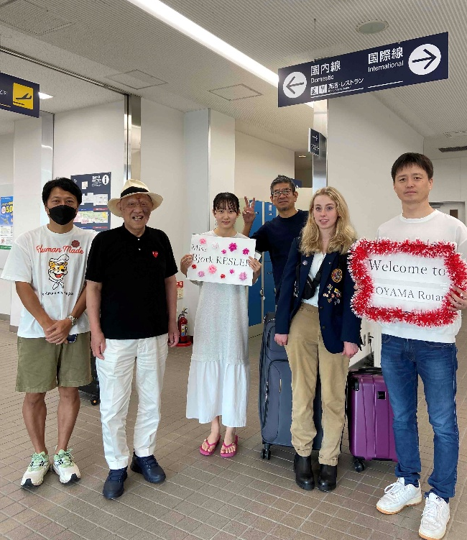
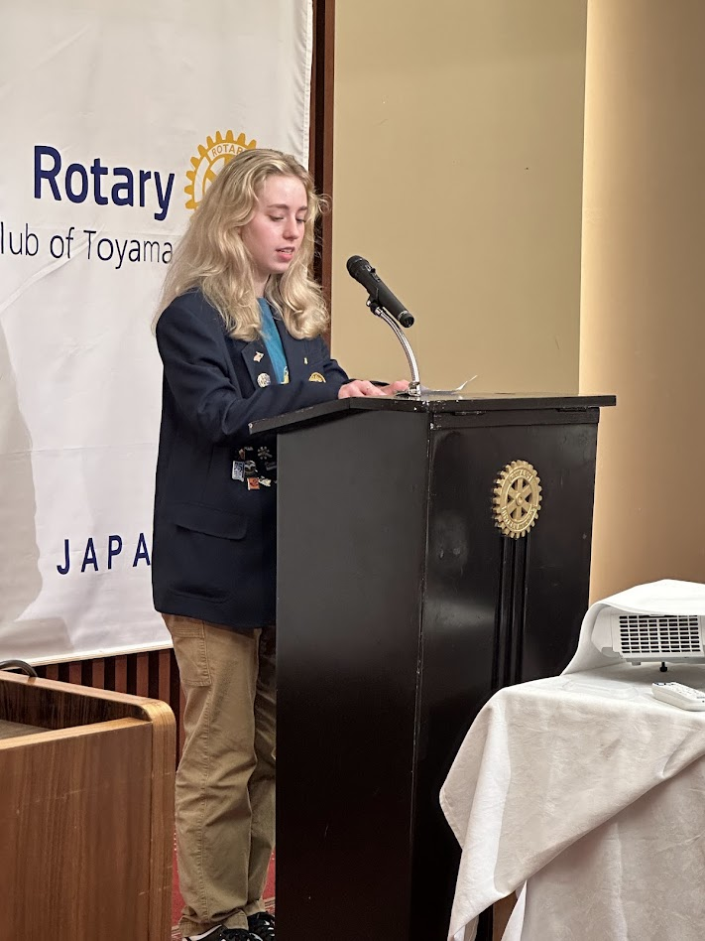
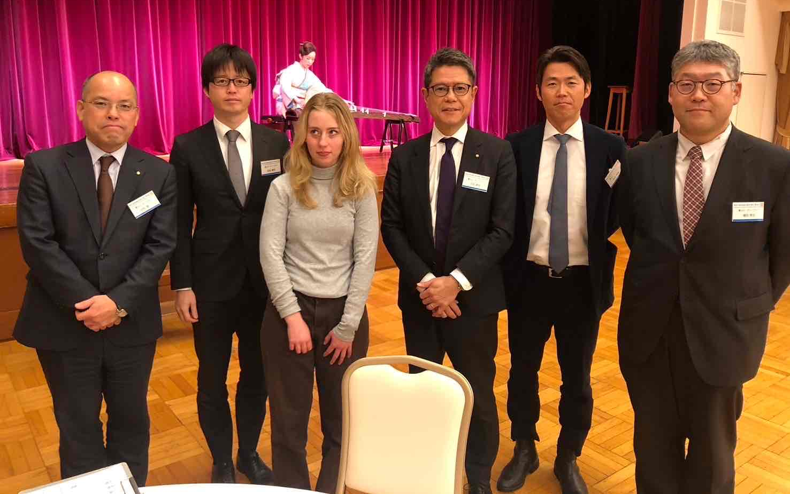
2024年
Bjork 来日

Slide 16
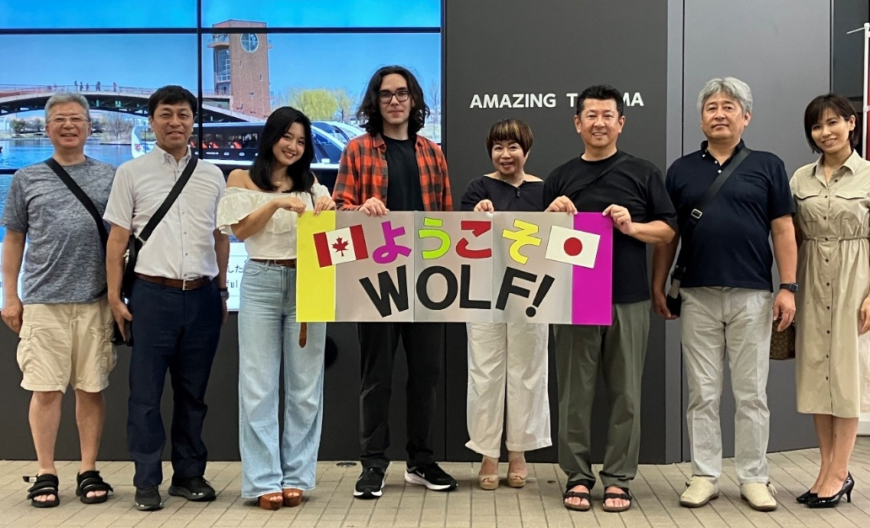
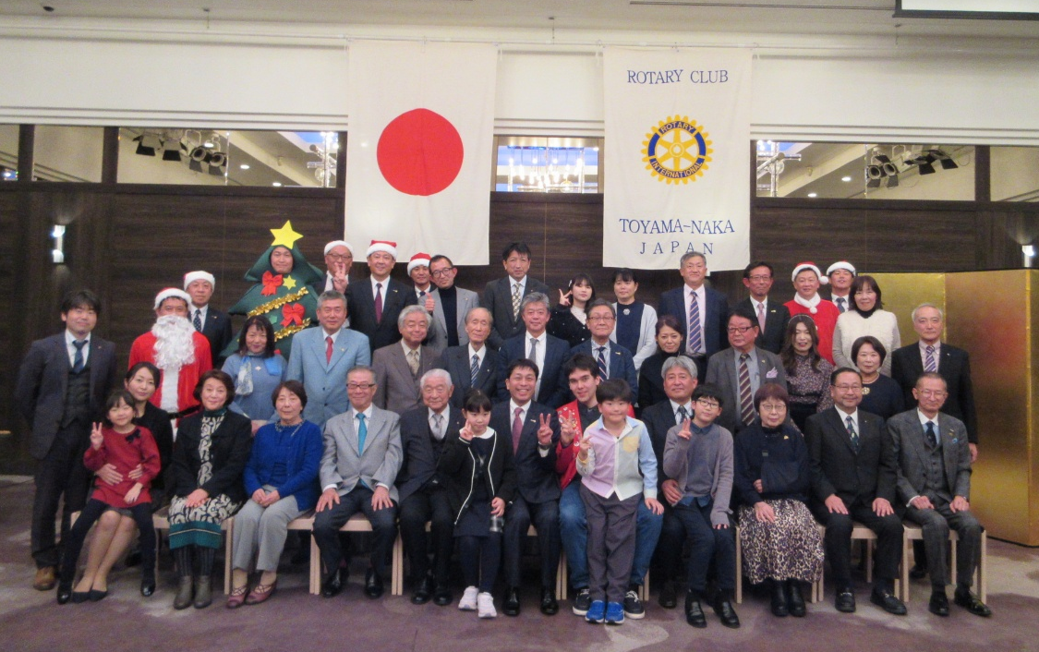
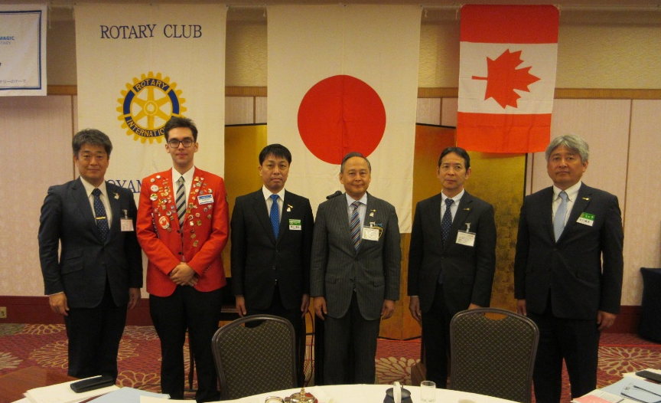
2024 Beowolf 来日

Slide 17
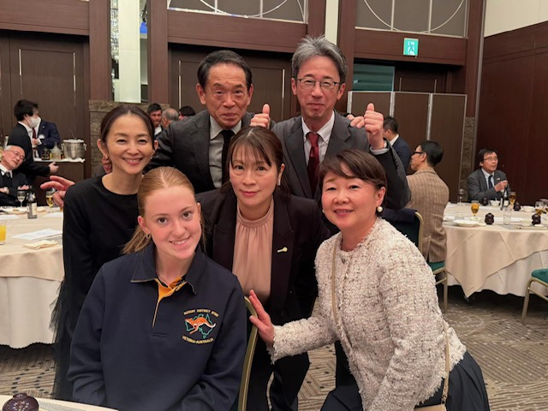
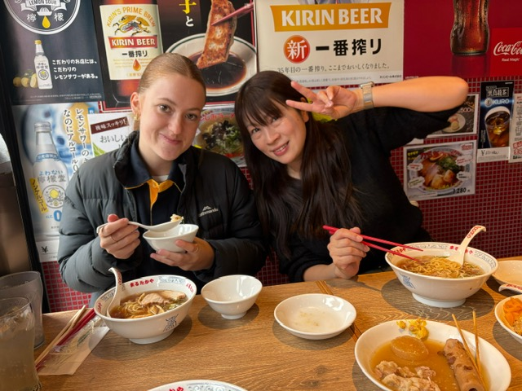
2024 Oakley 来日

Slide 18
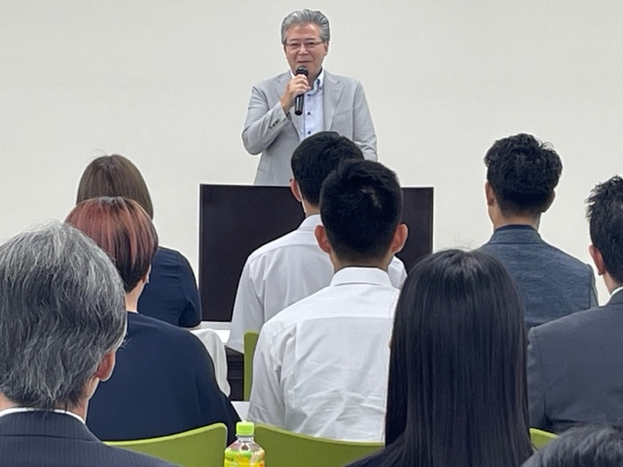
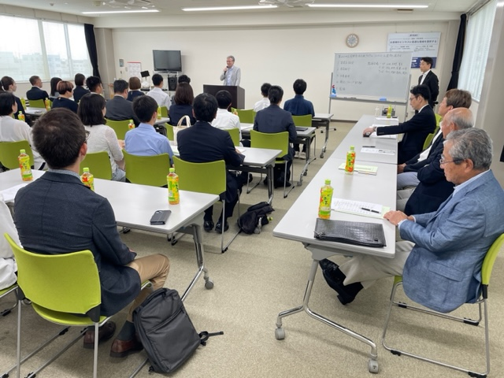
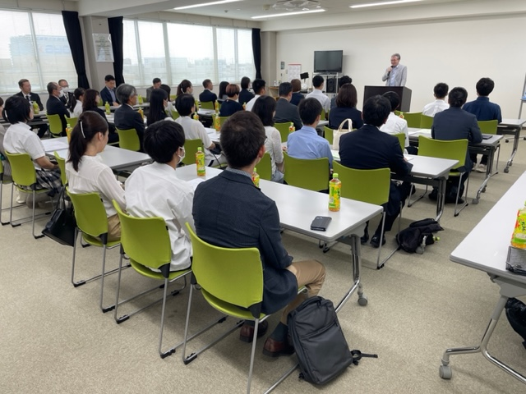
2024～2025年度派遣学生選考会

Slide 19
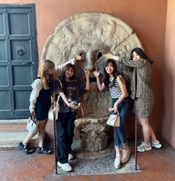
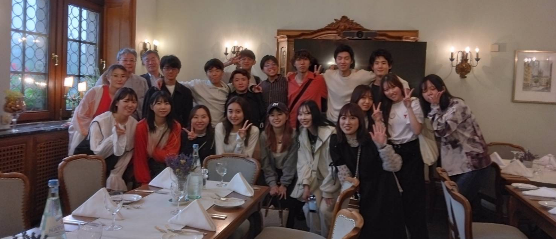
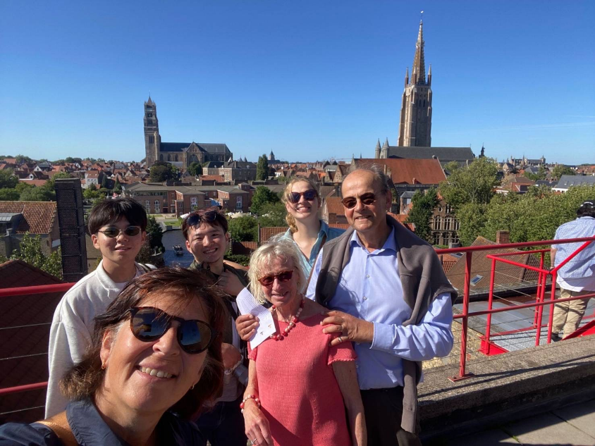
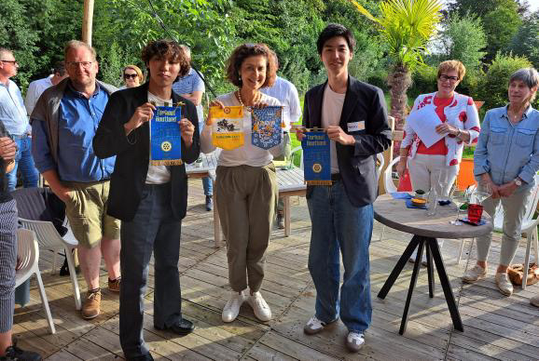
2014年＆2023年
ベルギー短期交換プログラム

Slide 20
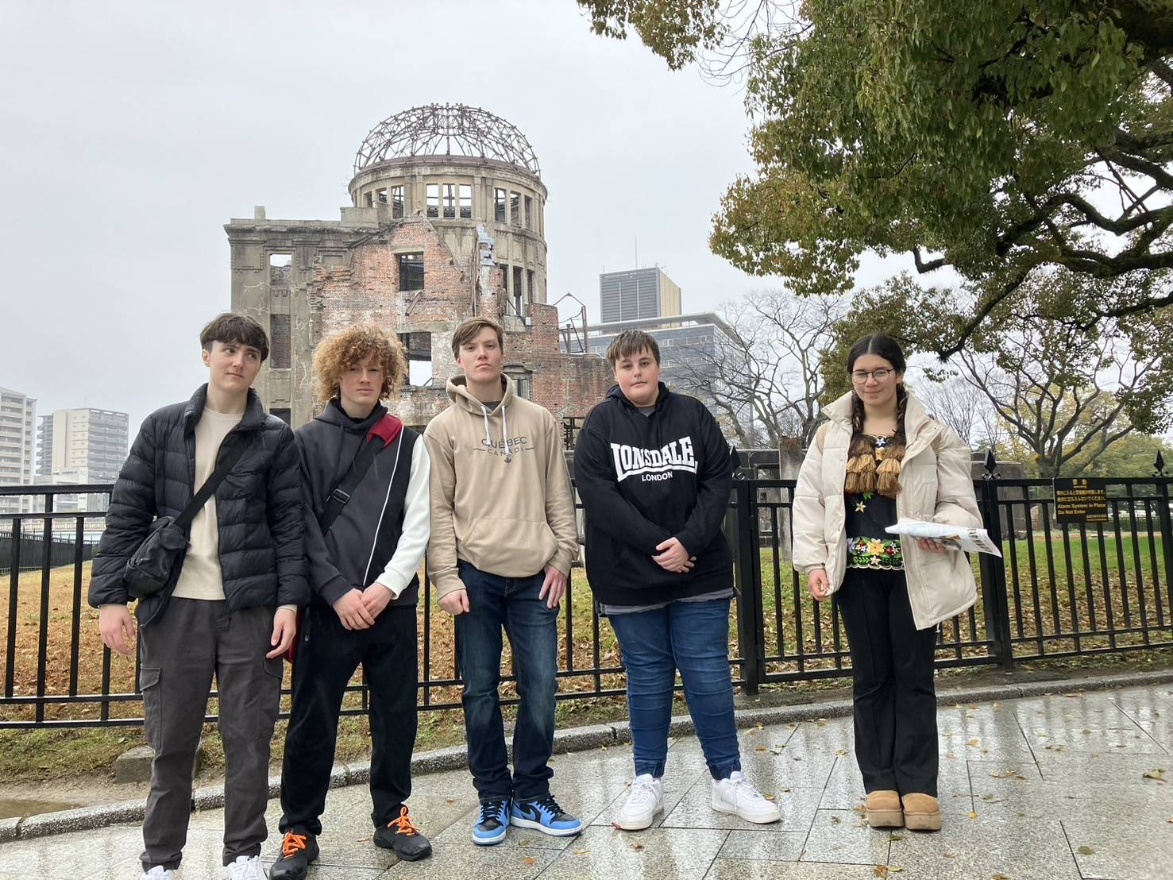
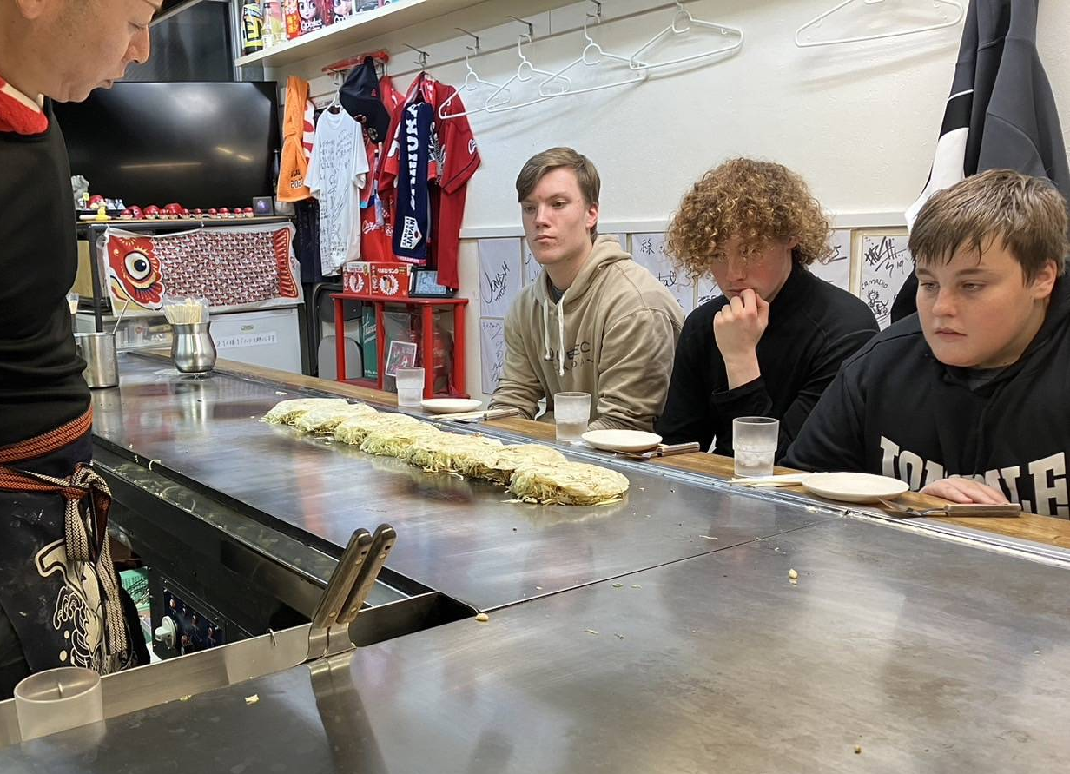
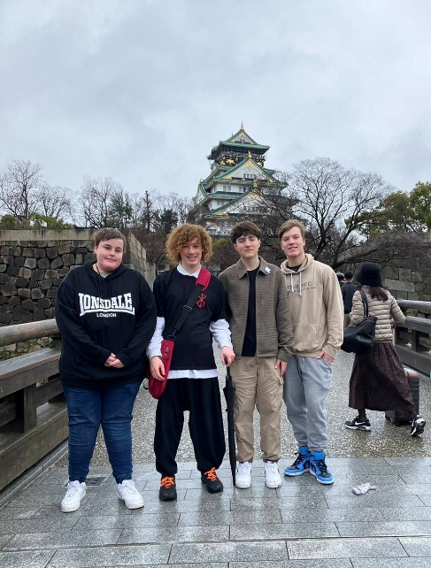
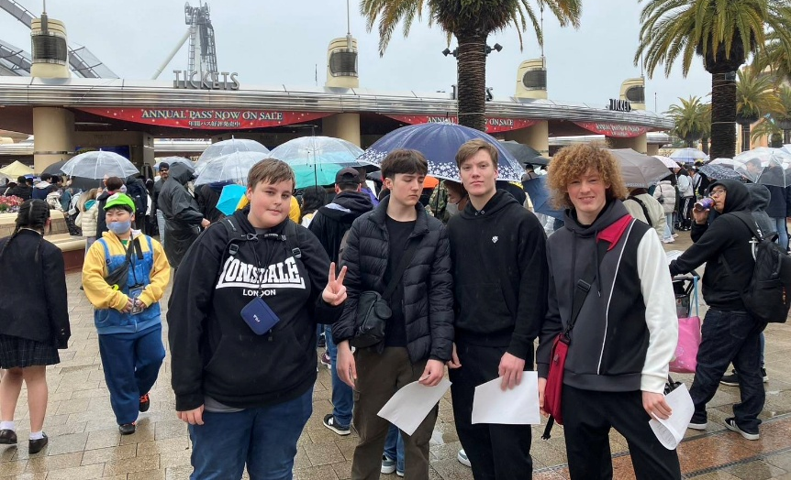
広島・大阪方面
修学旅行
2024年3月23日(土)～26日(火)
3泊4日

Slide 21
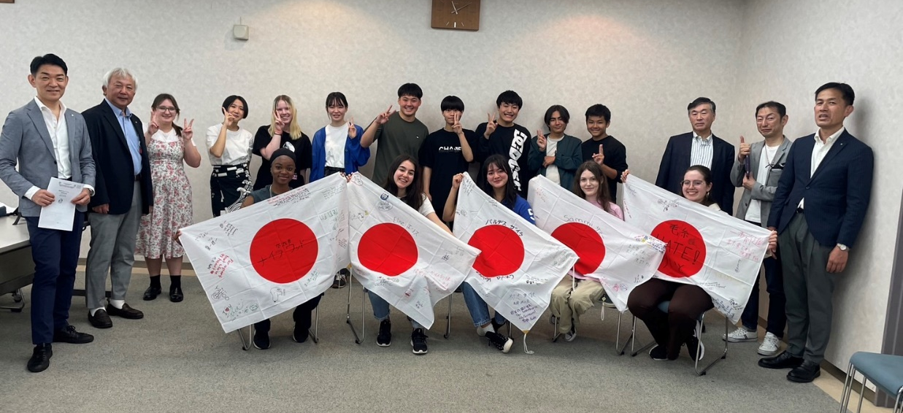
委員会開催＆
オリエンテーション開催

Slide 22
ご清聴ありがとうございました。

